Slide 1



Slide 2

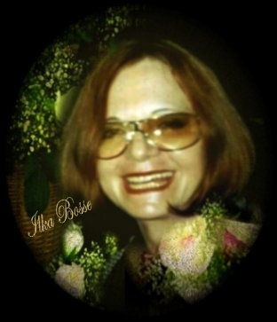
Pensamento:
O "dom" do silêncio
que tão poucos possuem,
fala tanto, tanto que,
dispensa palavras
e lembra o que
foi dito no ontem.
Ilka Bosse
Bailarina das Letras
Bl. 06-02-2016

Slide 3
Nova Terra
Ilka Bosse
“Bailarina das Letras”

Slide 4

Vou-me embora
pra Nova Terra.
Lá, posso viver comigo, outra era.
Posso explorar a natureza,
e sentir minha essência.
Falar com as estrelas e ter
a loucura como experiência.

Slide 5
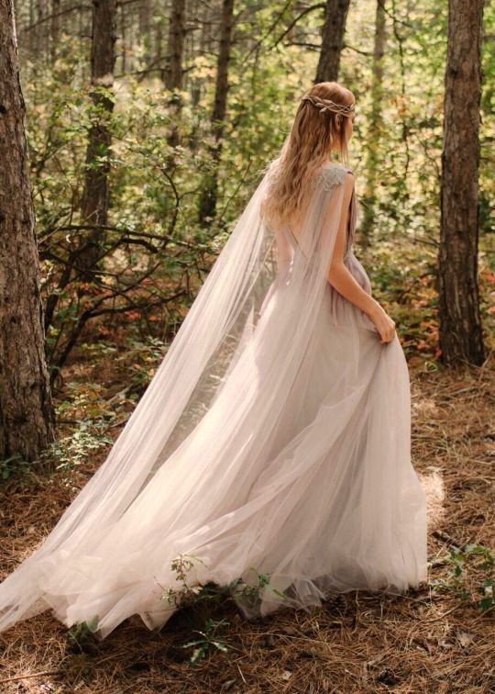

Slide 6
Vou-me embora,
que já é tarde.
Preciso deixar de ser covarde...
Colocar o pé na estrada, contente!
Mesmo parecendo inconsequente,
viverei, lá longe, na Nova Terra
que já está à minha espera.

Slide 7


Slide 8
Vou-me embora cantarolando,
que lá não tem política, assalto,
bandido, arma, lixo ou poluição.
Não tem doença,polícia e ladrão.
Tem muito verde, verdade e mar.
Tem nascente,
água pura pra tomar.

Slide 9
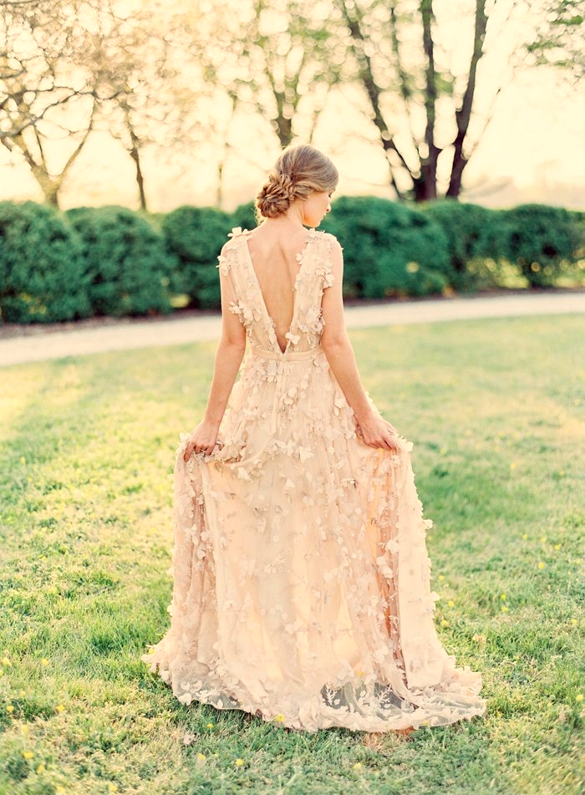

Slide 10
Vou-me embora pra Nova Terra,
onde o homem é livre,
muito livre. Tem comida
sem veneno, inclusive!
Lá tristeza não há,
nem luxo pra usar.
Não tem relógio, hora,
para despertar.
Telefone não tem,
nem apito de trem.

Slide 11
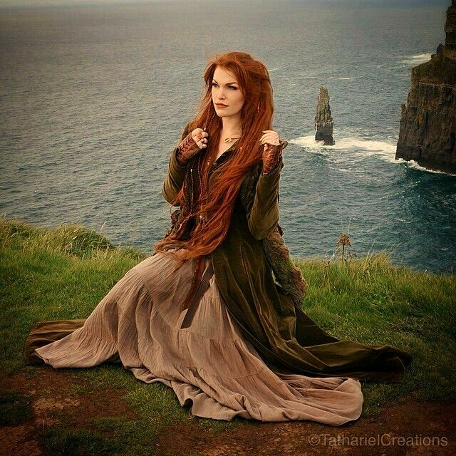

Slide 12
Vou-me embora pra Nova Terra.
Falar com a mãe
natureza e o vazio.
Lá permito-me fazer
nada e ser vadio.
Ser amigo dos animais,
até das feras!
Vagar pelas matas
e flores, descalço,
o pé firme ao chão,
s/ passo em falso.

Slide 13
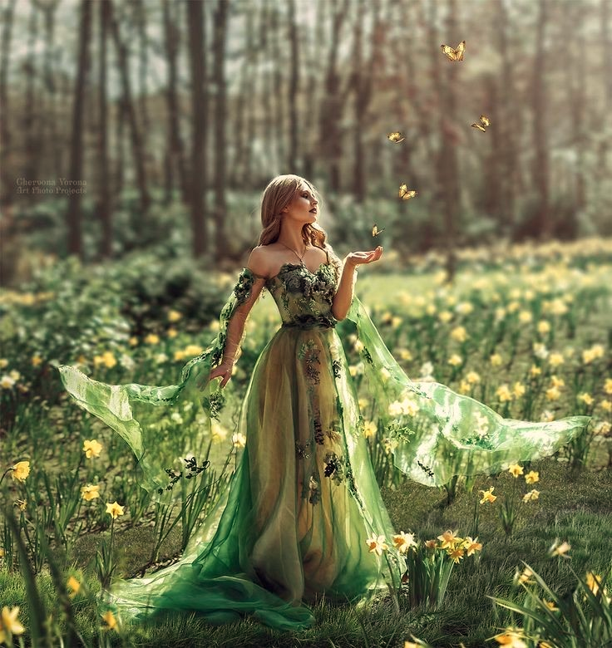

Slide 14
Vou pra Nova Terra, nada em vão...
Levando ente queridos no coração.
Vou trilhar por estrada de barro,
calejar os pés, ... lá não tem carro.
Só voltarei se a saudade apertar.
E daí? Quem irá me esperar?
É logo ali, a...
Nova Terra!
Ilka Bosse
Bailarina das Letras
Blumenau-02-12-2018

Slide 15
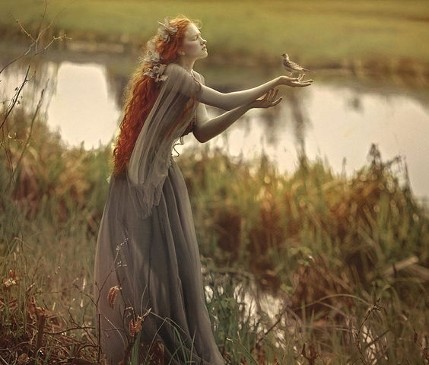

Slide 16

Ilka Bosse
Cléo Menegatt

Slide 17
Imagens: Internet e Acervo Pessoal
Texto: Ilka Bosse(Bailarina das Letras)
Música: Emotional Music-River Of Tears
www.pinterest.com/cleonicemenegat/vídeos
http://www.sergrasan.com.br/cleoslides
Canal no Youtube:
http://www.youtube.com/c/CleoniceMenegattGoelzer
Criação, Formatação e Edição:
Cléo Menegatt
cmenegatt2016@gmail.com

